Slide 1
„SGGW – Uczelnia równych szans 2.0”
Projekt współfinansowany przez Unię Europejską
w ramach programu Fundusze Europejskie
dla Rozwoju Społecznego 2021-2027

Slide 2
Zwiększanie dostępności uczelni dla osób z niepełnosprawnościami – szkolenie świadomościowe

Slide 3
Formy wsparcia studentów z niepełnosprawnościami na uczelniach. Analiza dobrych praktyk.

Slide 4
Rola uczelni
Uczelnia tworzy system wsparcia dla osób niepełnosprawnych w celu zapewnienia im równego dostępu do edukacji. Przyjmując na studia osobę niepełnosprawną zobowiązuje się do przekazania równoważnej w stosunku do innych ilości wiedzy oraz do ekwiwalentnego sprawdzenia stopnia jej przyswojenia.
Dyplom ukończenia uczelni powinien być wart tyle samo
w przypadku każdego studenta.

Slide 5
Wspierać, ale nie wyręczać – samodzielność
Nie zgaduję – pozwolę się wypowiedzieć.
Nie kończę zdania za osoby jąkające się.
Jeśli czegoś nie zrozumiem, poproszę o wyjaśnienie.
Osoba niewidoma może się podpisać samodzielnie – używa ramki.

Slide 6
Przykłady wspierających rozwiązań

Slide 7
Uczelniane formy wsparcia (1)
Dostosowanie warunków egzaminów i zajęć dydaktycznych
– wydłużony czas trwania egzaminów, alternatywne formy zaliczeń.
Asystenci edukacyjni / wolontariusze wspierający
– pomoc w poruszaniu się po kampusie, notowaniu, korzystaniu z biblioteki.
Wsparcie psychologiczne i doradztwo zawodowe
– konsultacje ze specjalistami, pomoc w planowaniu kariery.
Specjalistyczne wyposażenie i technologie wspomagające
– np. syntezatory mowy, lupy elektroniczne, programy do rozpoznawania mowy.

Slide 8
Uczelniane formy wsparcia (2)
Tłumacze PJM (Polski Język Migowy)
– udział tłumaczy w zajęciach i wydarzeniach uczelnianych.
Dostosowanie materiałów dydaktycznych
– np. powiększony druk, wersje elektroniczne, teksty w formatach dostępnych.
Stypendia specjalne dla osób z niepełnosprawnościami
– wsparcie finansowe dla studentów posiadających orzeczenie
Indywidualna organizacja studiów (IOS)
– elastyczne podejście do planu zajęć i terminów zaliczeń.

Slide 9
Uczelniane formy wsparcia (3)
Transport uczelniany lub wsparcie logistyczne w dotarciu na zajęcia
– np. bus uczelniany dla studentów z ograniczoną mobilnością.
Kontakt z Pełnomocnikiem Rektora ds. osób z niepełnosprawnościami / Biurem ds. ON
– koordynacja pomocy i doradztwo w zakresie dostępności.
Zajęcia z praktycznej nauki języka polskiego
– dla studentów g/Głuchych lub słabosłyszących.
Dostępne akademiki
– miejsce w domach studenckich przystosowanych, dostępnych.

Slide 10
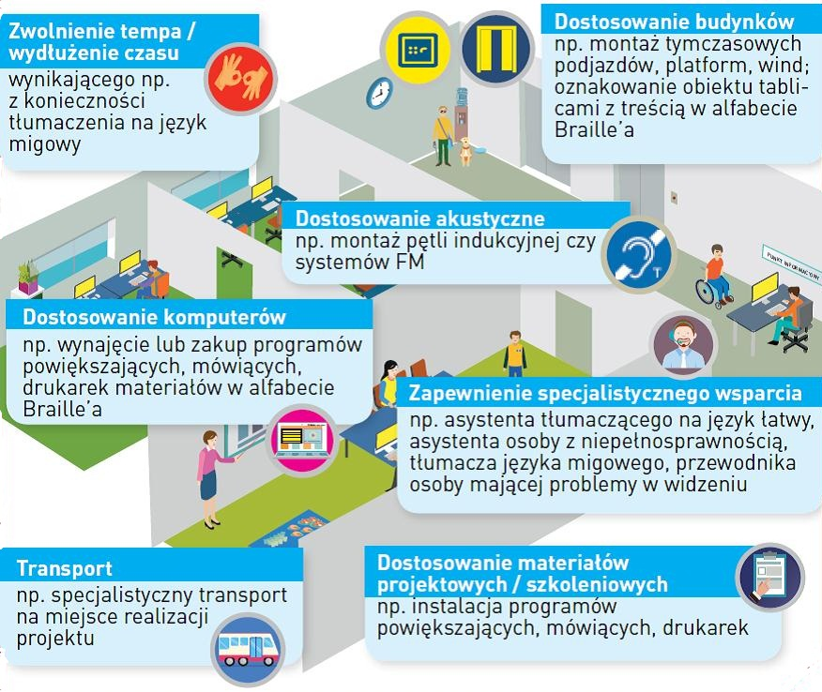
Dostosowania

Slide 11
Dobre praktyki

Slide 12
Projektowanie bez barier
Projektowanie bez barier – wytyczne dotyczące uniwersalnego projektowania (2016)
Wydawca: Stowarzyszenie Przyjaciół Integracji, Warszawa
Publikacja sfinansowana ze środków Państwowego Funduszu Rehabilitacji Osób Niepełnosprawnych.

Slide 13
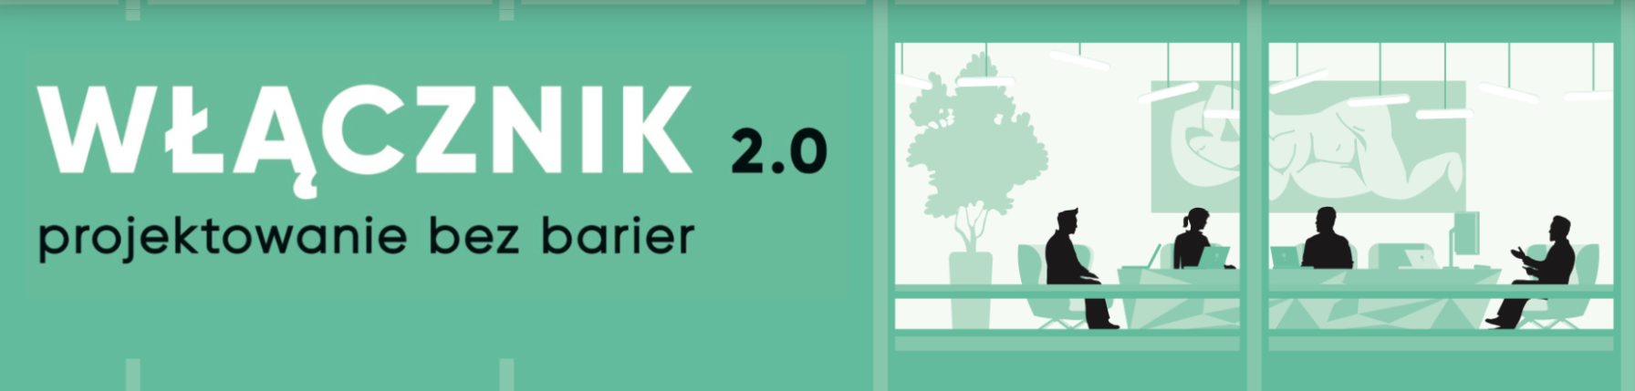
Włącznik – projektowanie bez barier
Omawia wytyczne i standardy architektoniczne dotyczące uniwersalnego projektowania oraz mechanizmów racjonalnych usprawnień w istniejących budynkach. Jedyna w Polsce publikacja z tego zakresu dla architektów.
Autor: Kamil Kowalski
Wydawca: Fundacja Integracja, Warszawa, 2017

Slide 14
Wymogi funduszy europejskich
Poradnik dla realizatorów projektów i instytucji systemu wdrażania funduszy europejskich 2014-2020.
Dotyczący realizacji minimalnych wymagań związanych z zapewnieniem dostępności oraz dobrych praktyk w tym obszarze.
Wydawca: Ministerstwo Rozwoju, 2015
Realizacja: Fundacja Aktywizacja, Warszawa

Slide 15
Branżowe/regionalne standardy
Standard dostępności POZ, szpitali
Standard dostępności (Model Dostępnej Szkoły, Uczelni, Szpitala)
Niebawem powstanie uniwersalny i stopniowalny Model Dostępnego Samorządu
Standardy dostępności mają np. Warszawa, Gdynia, Łódź, Wrocław i wiele innych miejscowości

Slide 16

Liderzy Dostępności 2022
Coroczny Konkurs Architektoniczno-Urbanistyczny Fundacji Integracja
i Towarzystwa Urbanistów Polskich pod patronatem Prezydenta RP
Grand Prix 2022: Dom Pomocy Społecznej nr 1, Poznań
Duży obiekt użyteczności publicznej: Środowiskowa Biblioteka Nauk Ścisłych i Technicznych Politechniki Wrocławskiej, wyróżnienie Dworzec Autobusowy w Kielcach
Obiekt usług lokalnych: Szkoła Podstawowa nr 400 w Warszawie

Slide 17

Przykład ETR
„Informacja dla wszystkich. Europejskie standardy przygotowywania tekstu łatwego do czytania i zrozumienia” wydana przez Inclusion Europe w 2009 roku.
Tłumaczenie na język polski wydało Biuro Pełnomocnika Rządu do Spraw Osób Niepełnosprawnych (2010); wydanie drugie poprawione – PSONI (2012).
link do dokumentu "Informacja dla wszystkich..."

Slide 18
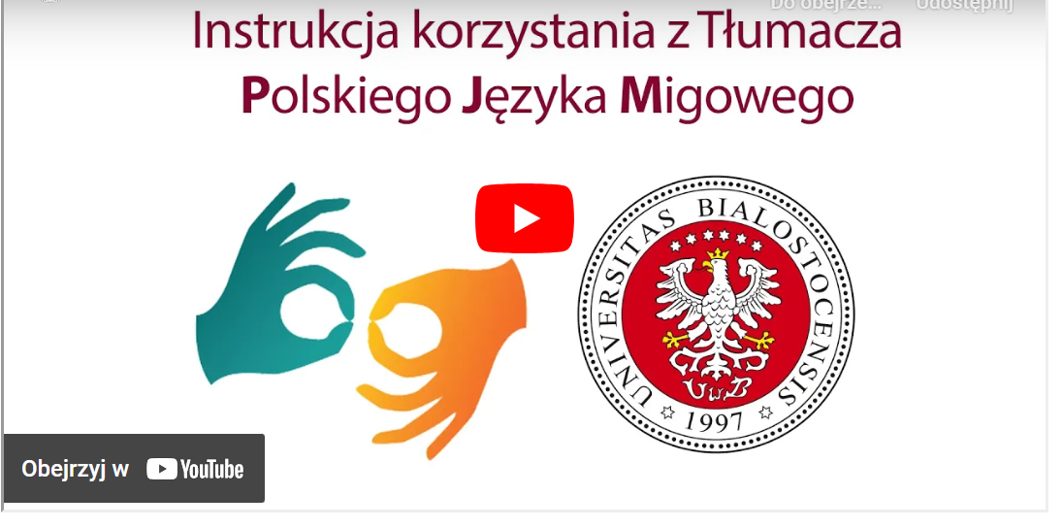
Uniwersytet w Białymstoku – tłumacz PJM

Slide 19
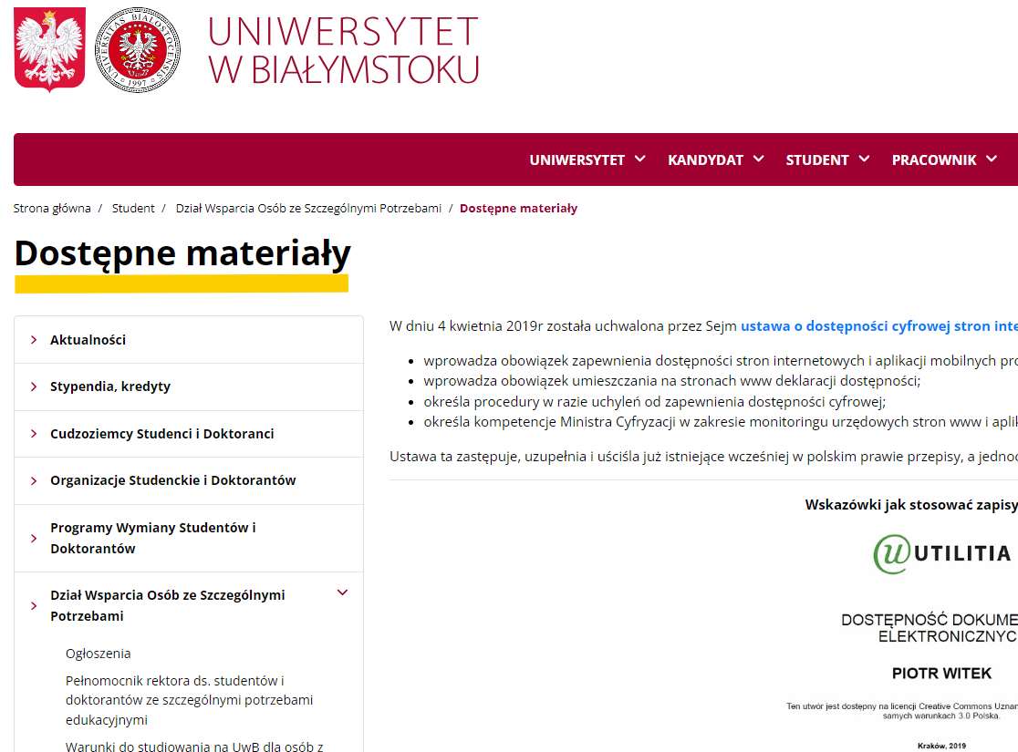
Uniwersytet w Białymstoku – dostępność cyfrowa

Slide 20
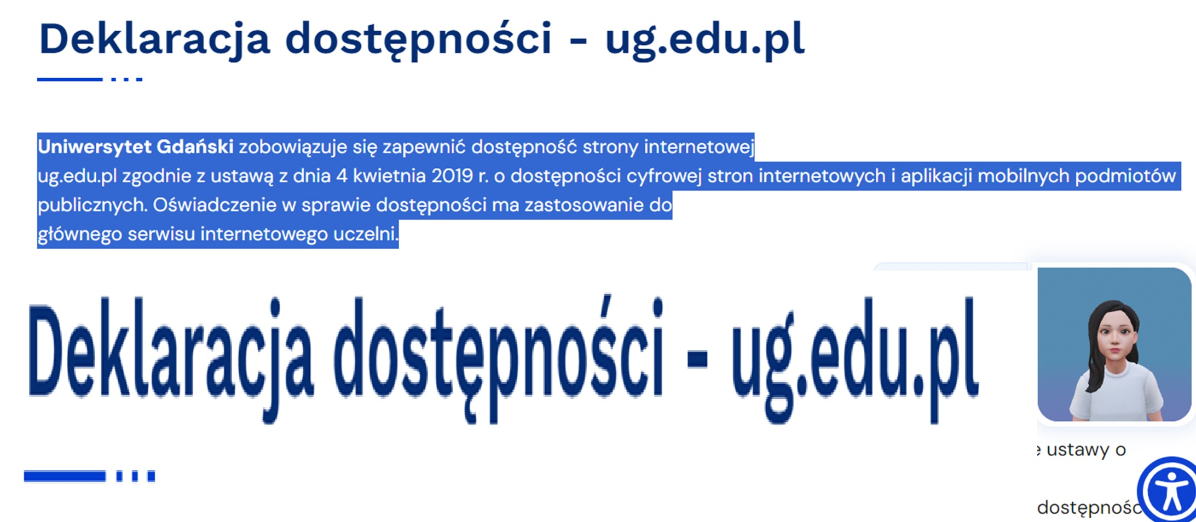
Uniwersytet Gdański
Uniwersytet Gdański – coraz wyższy poziom dostępności strony internetowej ug.edu.pl zgodnie z ustawą z dnia
4 kwietnia 2019 r. o dostępności cyfrowej stron internetowych i aplikacji mobilnych podmiotów publicznych.

Slide 21
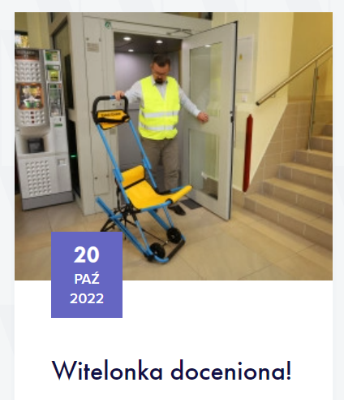
Collegium Witelona (1)
Collegium Witelona – jako jedna z nielicznych uczelni wyższych w kraju – zostało docenione przez Ministerstwo Funduszy i Polityki Regionalnej oraz Narodowe Centrum Badań i Rozwoju, za wzorcową realizację projektu „Uczelnia dostępna”, który ma na celu poprawę dostępności do kształcenia wyższego dla osób z niepełnosprawnościami i szczególnymi potrzebami.

Slide 22
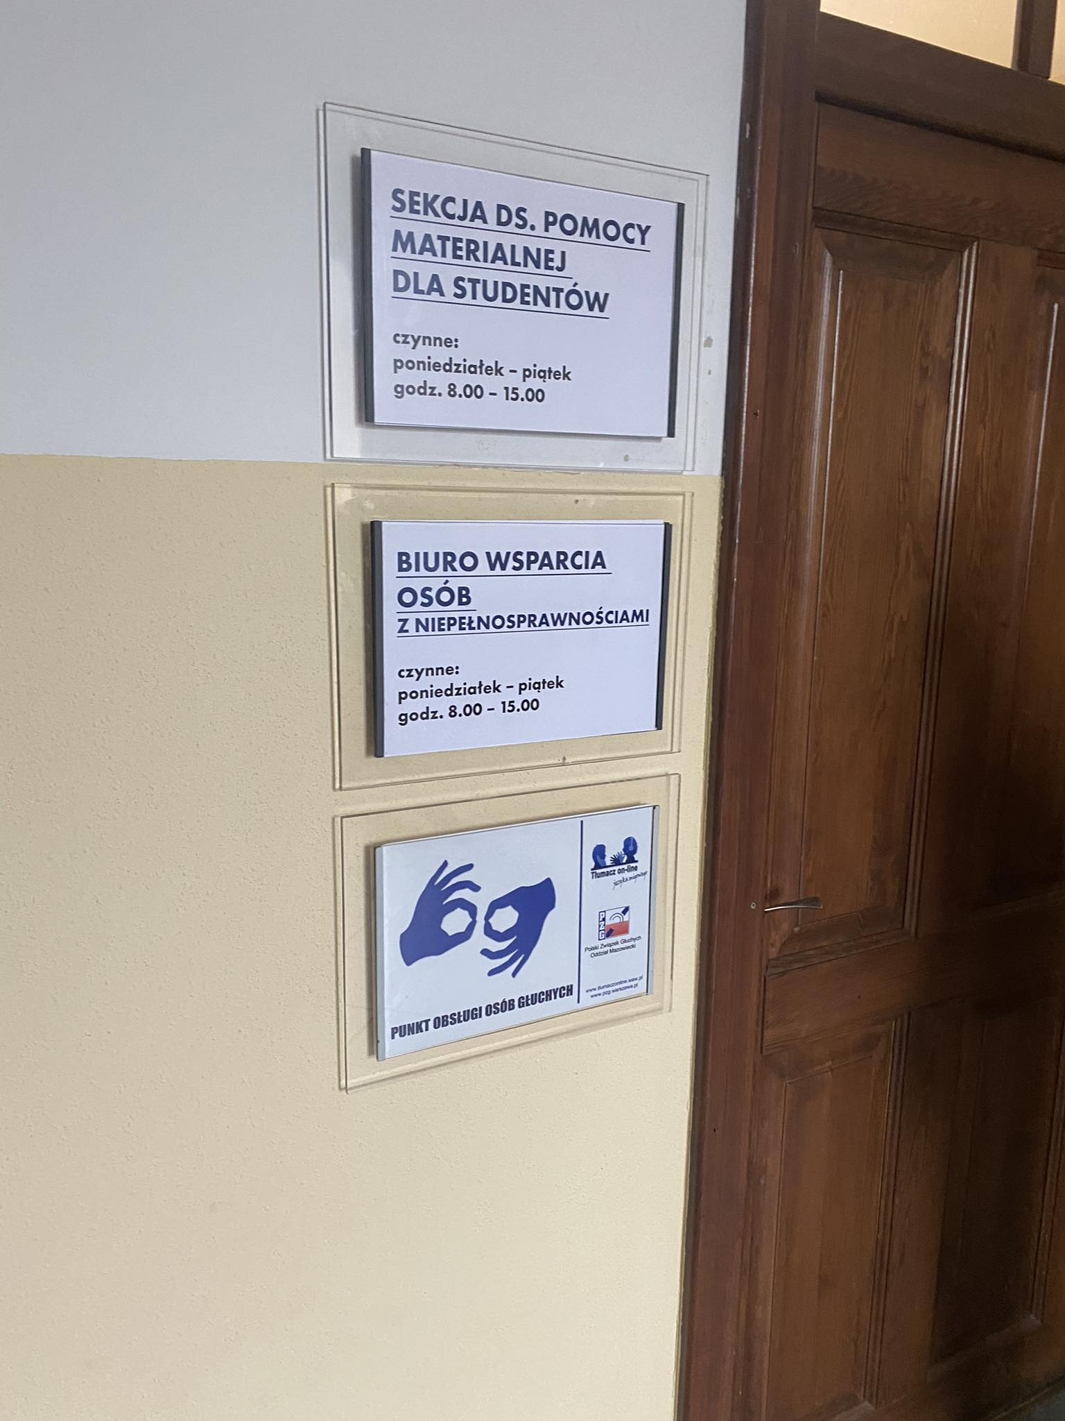
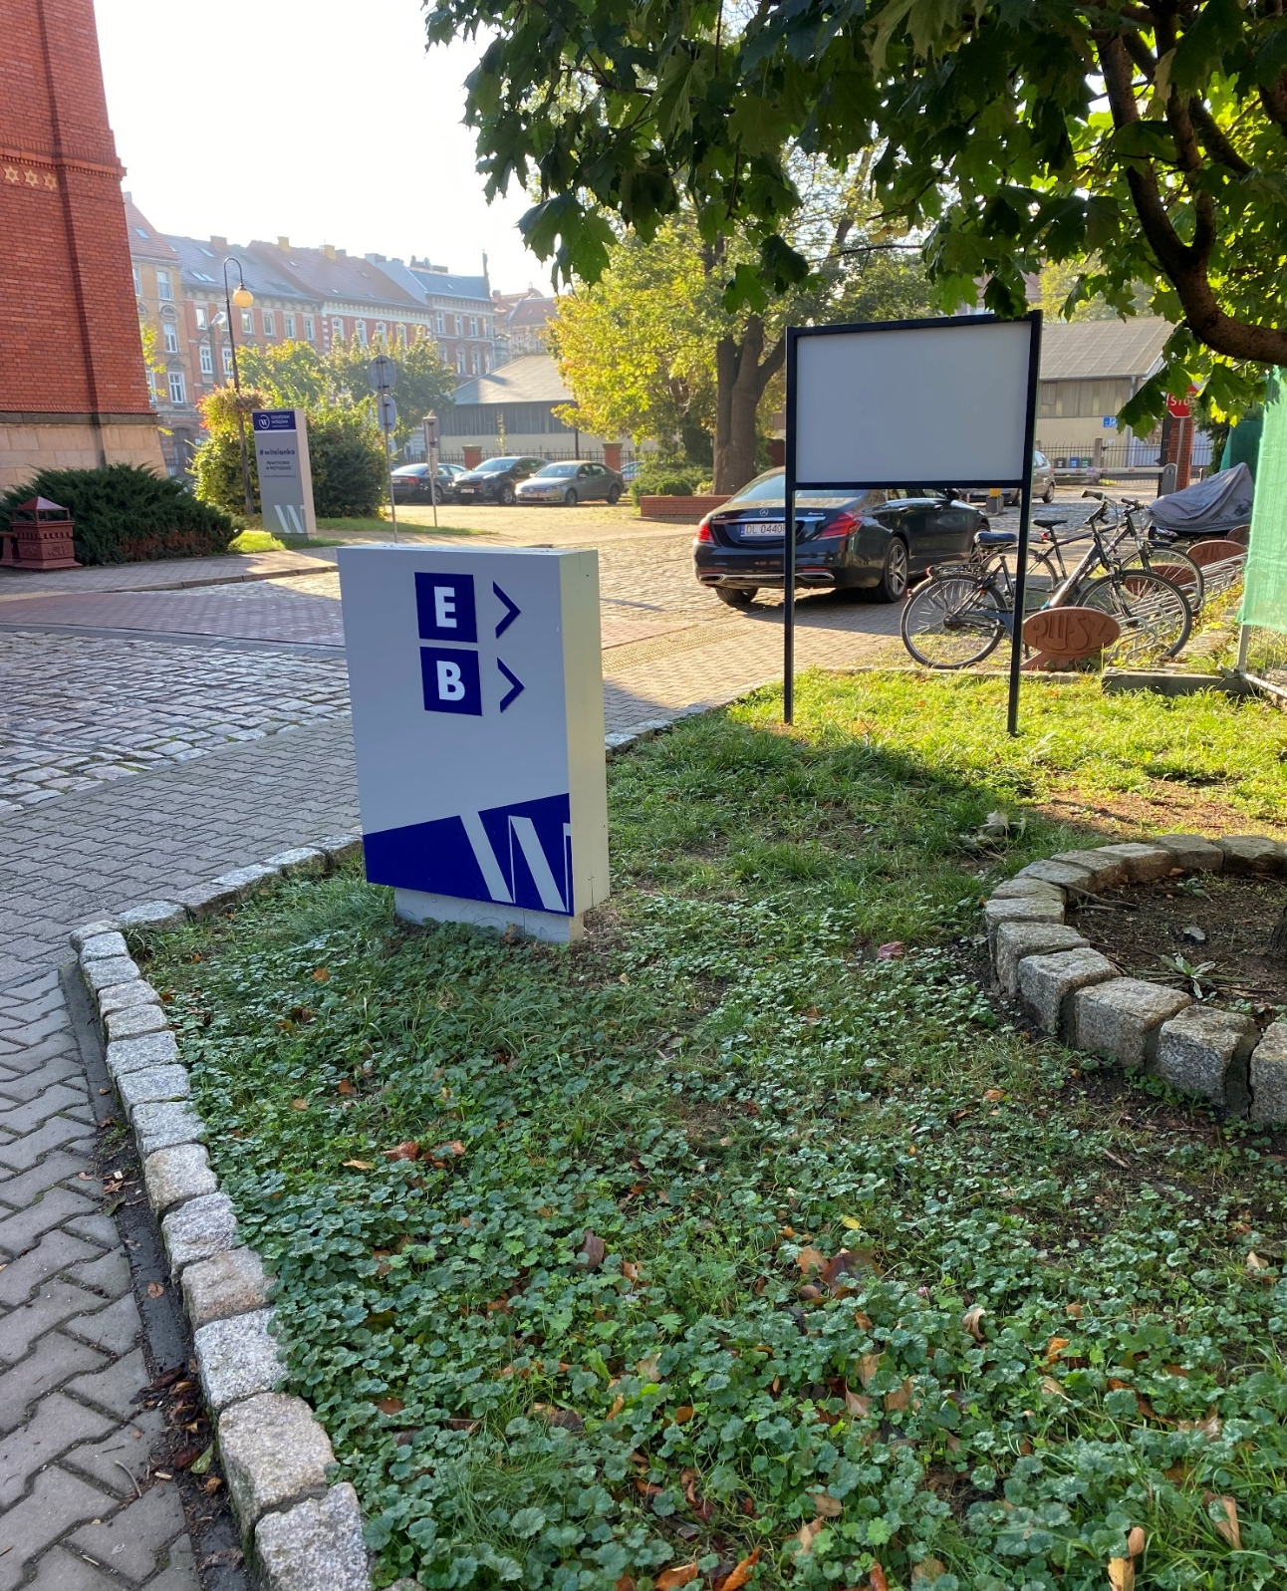
Collegium Witelona (2)
Pokoje administracyjne i budynki dobrze oznaczone i łatwe do odnalezienia.

Slide 23
Dziękujemy za uwagę
Fundacja Instytut Rozwoju Regionalnego
ul. Świętokrzyska 14, 30-015 Kraków
biuro@firr.org.pl

